Slide 1
Tipos de instâncias EC2

Slide 2
Propósito geral
Ótimo para uma diversidade de cargas de trabalho, como servidores web
Balanceada:
Computação
Memória
Rede
Casos de uso:
Aplicativos criados em software de código aberto, como servidores de aplicativos, microsserviços, servidores de jogos, datastores de médio porte e frotas de armazenamento em cache

Slide 3
Computação otimizada
As instâncias otimizadas para computação são ideais para aplicativos vinculados a computação que se beneficiam de processadores de alta performance. As instâncias pertencentes a essa categoria são adequadas para workloads de processamento em lote, transcodificação de mídia, servidores da web de alta performance, computação de alta performance (HPC), modelagem científica, servidores de jogos dedicados e mecanismos de servidor de anúncios, inferência de machine learning e outras aplicações com uso intensivo de computação.
Casos de uso:
Computação de alta performance (HPC), processamento em lote, veiculação de anúncios, codificação de vídeo, jogos, modelagem científica, análise distribuída e inferência de machine learning com base em CPU.

Slide 4
Computação acelerada
Instâncias de computação aceleradas usam aceleradores de hardware, ou coprocessadores (possuem hardware adicional para lidar com cargas de trabalho específicas), para executar funções, como cálculos de número de ponto flutuante, correspondência de padrões de dados (FPGAs) ou processamento de gráficos (GPU), mais eficientemente do que é possível no software em execução nas CPUs.
Casos de uso:
Machine learning, computação de alta performance, fluidodinâmica computacional, finanças computacionais, análise sísmica, reconhecimento de fala, veículos autônomos e descoberta de medicamentos.

Slide 5
Memória otimizada
Desempenho rápido para cargas de trabalho que processam grandes conjuntos de dados na memória
Casos de uso:
bancos de dados relacionais e não relacionais de alto desempenho
armazenamentos de cache de escala da web distribuídos
em bancos de dados de memória otimizados para BI (Business Intelligence)
Aplicativos que executam processamento em tempo real de grandes dados não estruturados

Slide 6
Armazenamento otimizado
Ótimo para tarefas intensivas de armazenamento que exigem acesso sequencial alto de leitura e gravação a grandes conjuntos de dados no armazenamento local. São otimizadas para fornecer dezenas de milhares de operações de E/S aleatórias de baixa latência por segundo (IOPS) para aplicações.
Casos de uso:
Sistema de processamento de transações on-line de alta frequência (OLTP)
Bancos de dados relacionais e não relacionais
Cache em bancos de dados de memória (por exemplo, Redis)
Aplicações de data warehousing
Sistema de arquivos distribuído

Slide 7
Otimizada para HPC
As instâncias de computação de alto desempenho (HPC) são criadas especificamente para oferecer a melhor relação entre preço e desempenho na execução de cargas de trabalho de HPC em escala na AWS. Essas instâncias são ideais para aplicações que usam aceleração de alto desempenho, como simulações grandes e complexas e cargas de trabalho de aprendizado profundo.

Slide 8
Opções de compra de EC2

Slide 9
On-Demand
Com as instâncias sob demanda, você paga pela capacidade computacional por hora ou por segundo, dependendo das instâncias executadas. Não são necessários compromissos de longo prazo nem pagamentos antecipados. Você pode aumentar ou diminuir a capacidade computacional dependendo das demandas do aplicativo e pagar apenas as taxas por hora especificadas para a instância utilizada.
As instâncias sob demanda são recomendadas para:
Usuários que preferem o custo baixo e a flexibilidade do Amazon EC2 sem nenhum pagamento adiantado ou compromisso de longo prazo
Aplicações com workloads breves, com picos de utilização ou imprevisíveis e que não podem ser interrompidas
Aplicativos sendo desenvolvidos ou testados no Amazon EC2 pela primeira vez
Pague pelo uso:
Linux ou Windows - cobrado por segundo, depois do primeiro minuto
Outros sistemas operacionais - cobrados por hora
Tem o custo mais alto, mas sem pagamento adiantado
Sem compromisso de longo prazo
Recomendado para cargas de trabalho de curto prazo e ininterruptas, onde você não pode prever como o aplicativo se comportará

Slide 10
Reserved Instances
Recomendado para cargas de trabalho de longo prazo e ininterruptas, onde você não pode prever como o aplicativo se comportará
As RIs do EC2 oferecem uma taxa por hora com desconto e uma reserva de capacidade opcional para instâncias do EC2. O faturamento da AWS aplicará automaticamente a taxa com desconto de RI quando os atributos de uso das instâncias do EC2 corresponderem aos atributos de uma RI ativa.
Se uma zona de disponibilidade for especificada, o EC2 reservará a capacidade correspondente aos atributos da RI. A reserva de capacidade de uma RI será usada automaticamente por meio da execução de instâncias que correspondam a esses atributos.
É possível abrir mão da reserva de capacidade e comprar uma RI que esteja dentro do escopo de uma região. As RIs que entrarem no escopo de uma região aplicarão automaticamente o desconto de RI para o uso de instâncias entre as AZs e os tamanhos de instâncias em uma região, o que tornará mais fácil para você usufruir da taxa com desconto de RI.
Tipos de instâncias RI do Amazon EC2
Com as RIs, você poderá escolher o tipo mais adequado às necessidades de suas aplicações.
RIs padrão: oferecem o desconto mais significativo (até 72% em relação ao preço sob demanda) e são mais indicadas para o uso constante.
RIs conversíveis: oferecem desconto (até 54% em relação ao preço sob demanda) e capacidade de alterar os atributos da RI desde que a mudança resulte na criação de instâncias reservadas de valor igual ou maior. Como as RIs padrão, as RIs conversíveis são mais indicadas para o uso constante.
RIs programadas: essas instâncias são disponibilizadas para lançamento dentro da janela de tempo reservada. Esta opção permite que você faça a correspondência entre sua reserva de capacidade e uma programação recorrente previsível que exija apenas uma fração do dia, semana ou mês.

Slide 11
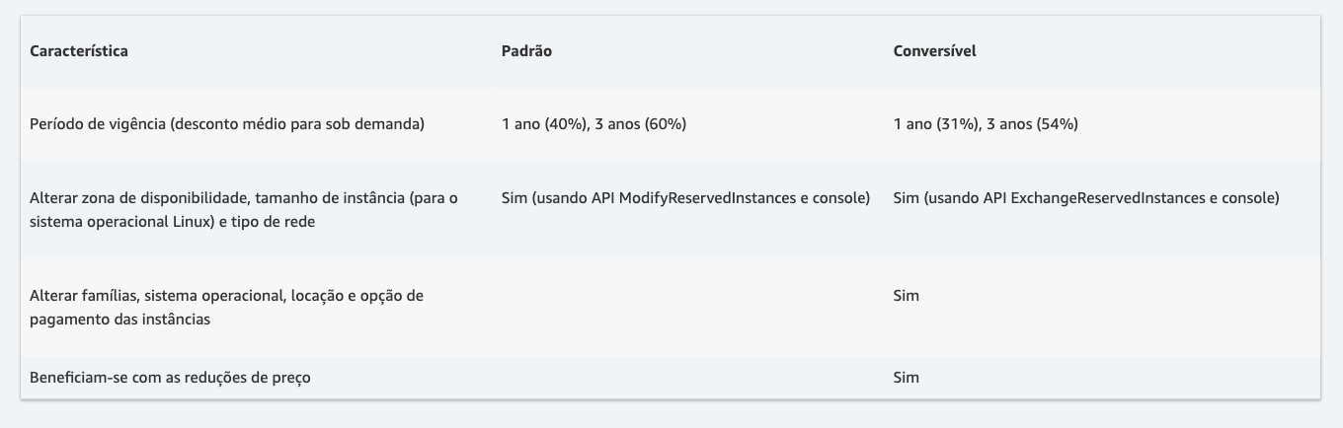
Recursos das RIs
Veja a seguir um resumo dos recursos de todas as RIs.
Oferecem um desconto considerável em comparação à execução das instâncias sob demanda.
Podem ser aplicadas em todas as zonas de disponibilidade em uma região da AWS ou oferecer uma reserva de capacidade quando designadas a uma zona de disponibilidade específica.
São oferecidas com três opções de pagamento adiantado para proporcionar flexibilidade de pagamento no ponto de compra.
Podem ser compartilhadas entre várias contas dentro de uma família de faturamento consolidado.

Slide 12
Atributos de RI
Quando os atributos de RI corresponderem aos atributos de uma instância usada, o desconto de RI será aplicado e a reserva de capacidade será usada. Esses atributos são:
Tipo de instância: os tipos de instância abrangem combinações variáveis de capacidade de CPU, memória, armazenamento e rede. Por exemplo, m4.2xlarge.
Descrição da plataforma: as RIs podem ser compradas para instâncias do Amazon EC2 executadas nas plataformas Linux/UNIX, SUSE Linux, Red Hat Enterprise Linux, Microsoft Windows Server e Microsoft SQL Server.
Locação: se você estiver usando instâncias com uma locação padrão, compre instâncias reservadas com locação padrão. Se você estiver usando instâncias dedicadas, compre instâncias reservadas com uma locação dedicada.
Zona de disponibilidade (opcional): ao selecionar uma zona de disponibilidade, a RI comprada disponibilizará uma reserva de capacidade e um desconto para uso em instâncias na zona de disponibilidade selecionada. Quando uma zona de disponibilidade não for especificada, o desconto de RI será aplicado a uma instância em execução de qualquer tamanho (dentro da mesma família) na região. Como exemplo, digamos que você tenha uma RI m4.2xlarge Linux/Unix com locação padrão no Leste dos EUA (Norte da Virgínia). Essa taxa com desconto de RI poderá ser aplicada automaticamente a duas instâncias m4.xlarge na região us-east-1a ou a quatro instâncias m4.large na região us-east-1b.

Slide 13
Atributos de RIs padrão e conversíveis
Categoria de serviço: há duas categorias de RIs: padrão e conversível. As RIs conversíveis podem ser trocadas por RIs conversíveis diferentes de valor igual ou superior.
Período de vigência: a AWS oferece RIs padrão em períodos de vigência de 1 ou 3 anos. Os vendedores do Reserved Instance Marketplace também oferecem RIs com períodos de vigência menores. A AWS oferece RIs conversíveis em períodos de vigência de 1 ou 3 anos.
Opção de pagamento: você poderá escolher entre três opções de pagamento: pagamento adiantado integral, pagamento adiantado parcial e sem pagamento adiantado. Se você escolher a opção de pagamento parcial ou sem pagamento adiantado, o saldo restante será cobrado em incrementos mensais ao longo do período de vigência.

Slide 14
Saving Plans
Os Savings Plans são um modelo de preço flexível que oferece preços baixos no uso do Amazon EC2, AWS Lambda e AWS Fargate em troca de um compromisso com uma quantidade consistente de uso (medido em USD/hora) por um período de um ou três anos. Ao se inscrever em um Savings Plan, você será cobrado pelo preço com desconto dos Savings Plans pelo uso até seu compromisso. A AWS oferece dois tipos de Savings Plans:
Compute Savings Plans
Os Compute Savings Plans fornecem a maior flexibilidade e ajudam a reduzir seus custos em até 66%. Esses planos se aplicam automaticamente ao uso da instância do EC2, independentemente de família de instâncias, tamanho, AZ, região, sistema operacional ou locação da instância, e também se aplicam ao uso do Fargate ou Lambda. Por exemplo, com os Compute Savings Plans, você pode mudar das instâncias C4 para M5, deslocar uma workload da região Europa (Irlanda) para a região Europa (Londres) ou mover uma workload do EC2 para o Fargate ou Lambda a qualquer momento e continuar pagando automaticamente o preço dos Savings Plans.
EC2 Instance Savings Plans
Os EC2 Instance Savings Plans fornecem os preços mais baixos, oferecendo economia de até 72% em troca do comprometimento com o uso de famílias de instâncias individuais em uma região (por exemplo, usar M5 no Norte da Virginia). Isso reduz automaticamente seu custo na família de instâncias selecionadas nessa região, qualquer que seja a AZ, o tamanho, o sistema operacional ou a locação. Os EC2 Instance Savings Plans oferecem a flexibilidade de alterar seu uso entre instâncias de uma família nessa região. Por exemplo, você pode passar de c5.xlarge executando Windows para c5.2xlarge executando Linux e se beneficiar automaticamente dos preços dos Savings Plan.

Slide 15
Spot
Pode obter um desconto de até 90% em comparação com o on-demand
Instâncias que você pode "perder" a qualquer momento se seu preço máximo for menor que o preço spot atual
As instâncias com os custo MAIS eficientes da AWS
Útil para cargas de trabalho resistentes a falhas
Cargas de trabalho com horário de início e término flexíveis
Não é adequado para trabalhos ou bancos de dados críticos
Casos de uso
Contêiners, trabalhos em lotes, análise de dados, processamento de imagens, quaisquer cargas de trabalho distribuídas, pipeline de CI/CD
Solicitação de Spot
Defina o preço spot máximo e obtenha a instância enquanto o preço spot atual < max
O preço spot por hora varia de acordo com a oferta e a capacidade
Se o preço spot atual > seu máximo, você pode optar por parar ou encerrar sua instância com um período de tolerância de 2 minutos

Slide 16
Dedicated Hosts
Um servidor físico com capacidade de instância EC2 totalmente dedicado ao seu uso
Permite atender aos requisitos de conformidade e usar suas licenças de software vinculadas ao servidor existentes (por soquete, por núcleo, por licenças de software VM
Opções de compra:
On-demand - pago por segundo para hosts dedicados ativos
Reserved - 1 ou 3 anos (Sem adiantamento, Adiantamento Parcial, Tudo Adiantado)
A opção mais cara!
Útil para softwares com modelo de licenciamento complicado (BYOL - Traga sua própria licença)

Slide 17
Dedicated Instances
Por padrão, as instâncias EC2 são executadas em hardware de locação compartilhada. As instâncias dedicadas são instâncias EC2 executadas em um hardware dedicado a um único cliente. As instâncias dedicadas que pertencem a diferentes Contas da AWS são isoladas fisicamente em nível de hardware, mesmo que essas contas estejam vinculadas a uma única conta pagante. No entanto, as instâncias dedicadas podem compartilhar o hardware com outras instâncias da mesma Conta da AWS que não sejam instâncias dedicadas.
As instâncias são executadas em hardware dedicado a você
É possível compartilhar hardware com outra instância na mesma conta
Sem controle sobre o posicionamento da instância (pode mover o hardware após iniciar/parar)

Slide 18
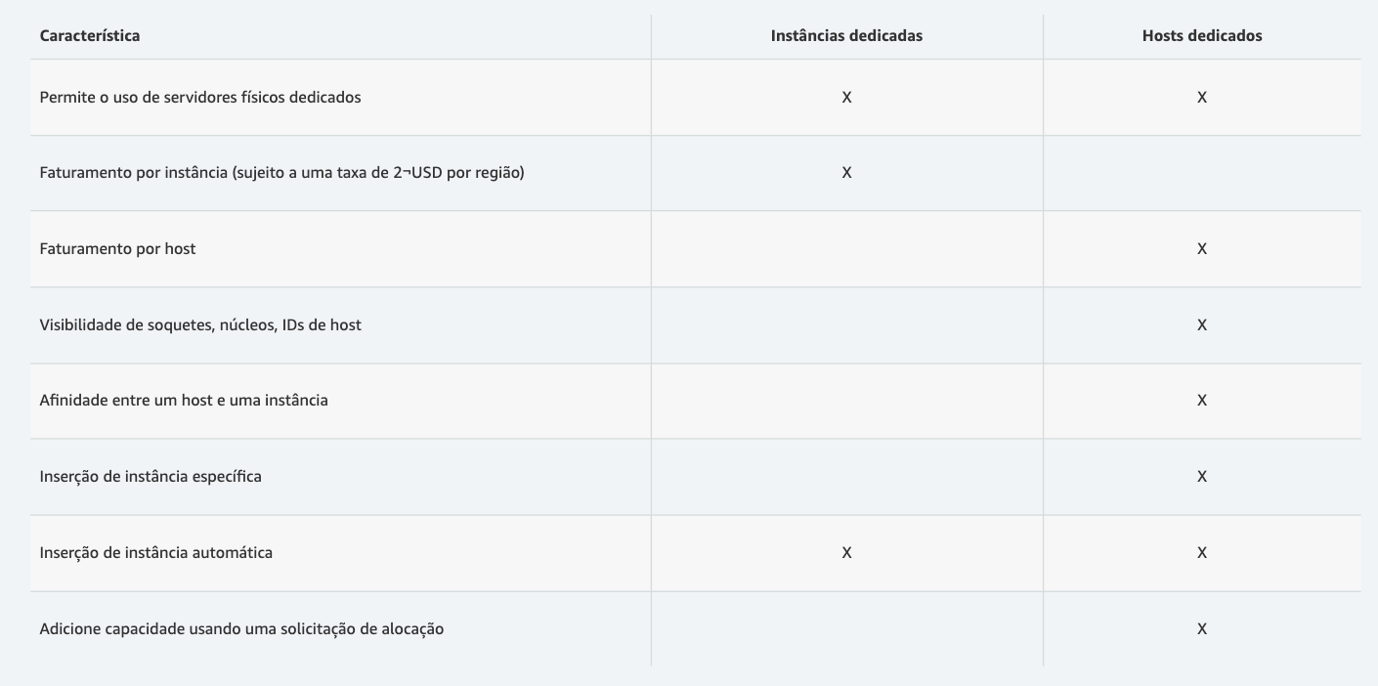
A tabela a seguir destaca as principais semelhanças e diferenças dos recursos disponíveis com o uso de hosts dedicados ou instâncias dedicadas:

Slide 19
EC2 Capacity Reservation
As instâncias são executadas em hardware dedicado a você
É possível compartilhar hardware com outra instância na mesma conta
Sem controle sobre o posicionamento da instância (pode mover o hardware após iniciar/parar)
Benefícios:
Economize dinheiro com custos de licenciamento
Ajudar a atender aos requisitos de conformidade corporativos
Manutenção automática do host com controle de programação

Slide 20

Alusão com RESORT

Slide 21
On-Demand: chegando e ficando no resort sempre que quisermos, pagamos o preço total
Reserved: como planejar com antecedência e se planejamos ficar por muito tempo, podemos obter um bom desconto
Savings Plans: pagar uma certa quantia por hora por determinado período e ficar em qualquer tipo de quarto
Spot Instances: o hotel permite que as pessoas façam lances pelos quartos vazios e o lance mais alto fica com os quartos. Você pode ser expulso a qualquer momento
Dedicated Hosts: reservamos um prédio inteiro do resort
Capacity Hosts: você reserva um quarto por um período com preço total, mesmo que não fique

